Slide 1
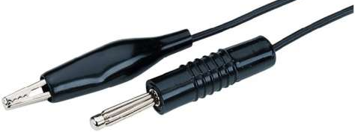
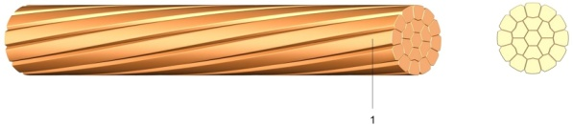
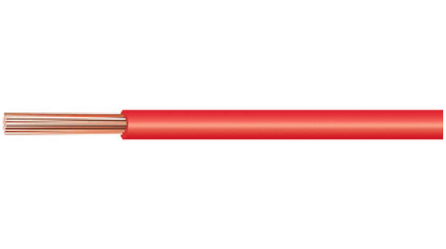
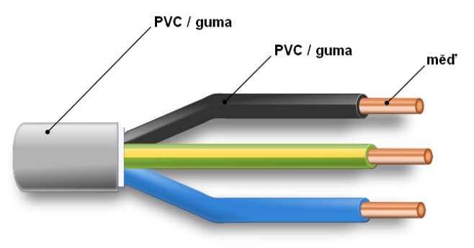
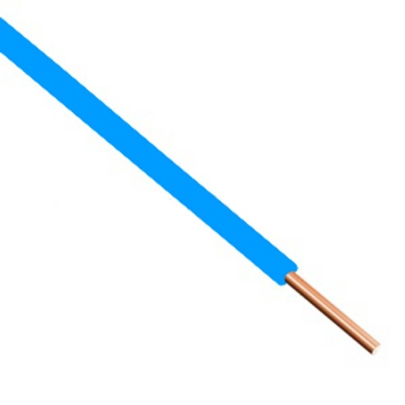
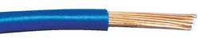
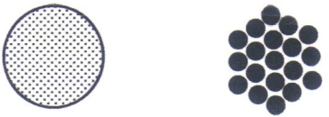
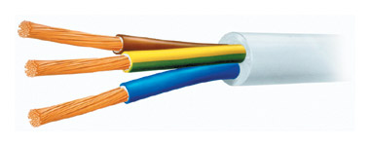
Vodiče a káble
Vodič - zariadenie, ktoré slúži na prenos elektrickej energie.
Kovový vodič je súčiastka vyrobená z kovu.
holý - jadro bez obalu (izolácie)
izolovaný - potiahnutý vrstvou izolantu (nevodiča) zabraňujúci kontaktu s vodivým jadrom.
Elektrická izolácia - nevodivá vrstva dielektrika (plast, lak ). Izolácia chráni vodič elektricky a mechanicky a zároveň slúži na farebné odlíšenie vodičov v kábli medzi sebou.
Jadro vodiča - môže byť tvorené
drôtom - plné jadro, pevné uloženie (bytové inštalácie)
lankom - viacero drôtov omotaných okolo seba bez vzájomnej izolácie, pohyblivé uloženie (automobily)
Lanko má lepšiu mechanickú odolnosť (ohýbanie, ťahanie, krútenie), ako plný drôt.
Viacero vodičov - spojených dohromady (obalom, alebo zakrútením) nazývame kábel.

Slide 2
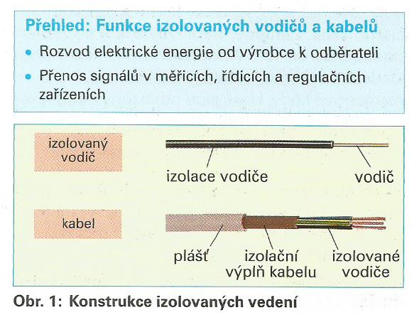

Slide 3
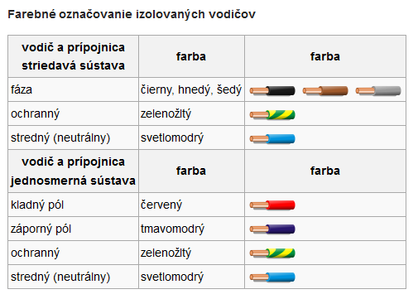

Slide 4
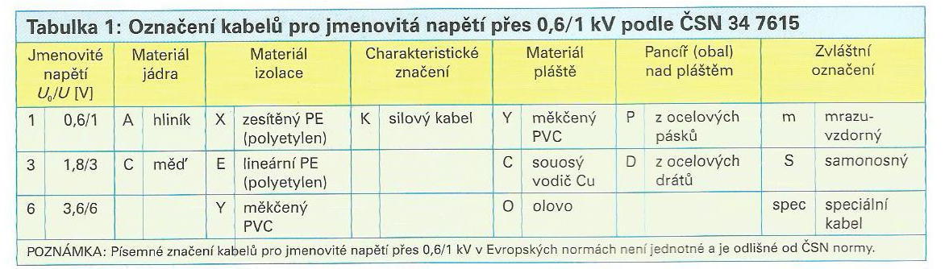
Označovanie káblov
CYKY-J 4x2,5
Prierez vodičov
4 vodiče
Obsahuje ochranný vodič
Rozdelenie káblov:
pevné uloženie (plné jadro) – elektroinštalácie bytov a stavieb
pohyblivé uloženie (lankové jadro) – automobily, vozidlá

Slide 5
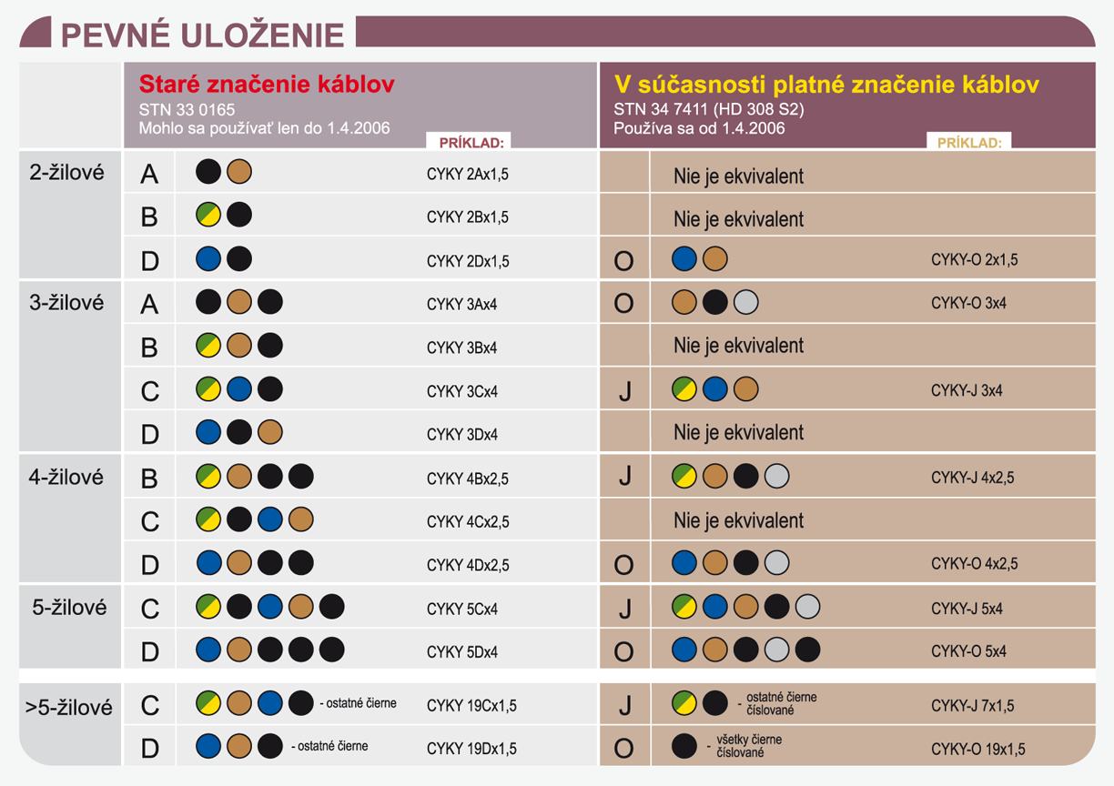

Slide 6
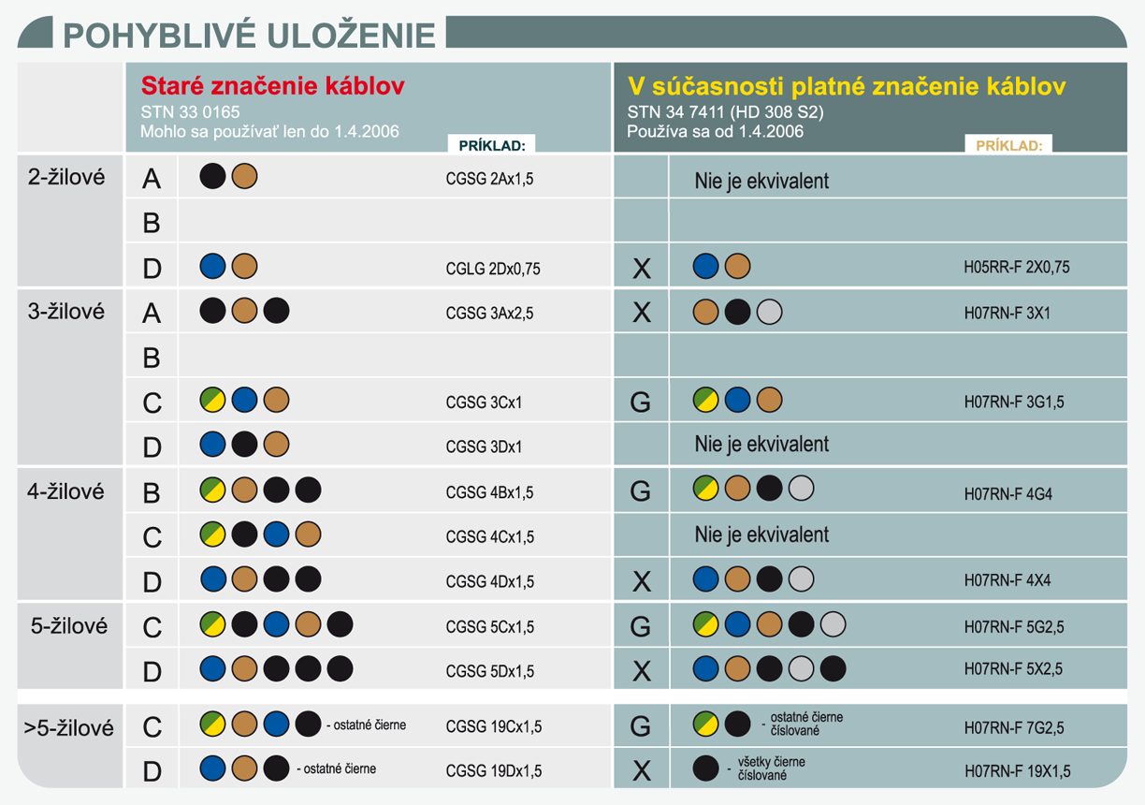

Slide 7
Opakovanie:
1. Napíš označenie kábla, ktorý má 5 žíl (3 fázové, 1 neutrálny, 1 ochranný), jadro je z Cu, plášť a izolácie vodičov PVC, prierez vodičov je 1,5 mm2
2. Napíš označenie kábla, ktorý má 3 žily (1 fázový, 1 neutrálny, 1 ochranný), jadro je z Cu, plášť a izolácie vodičov PVC, prierez vodičov je 4 mm2
3. Napíš označenie kábla, ktorý má 5 žíl a neobsahuje ochranný vodič, žily majú prierez 1,5mm2, jadro je z Cu.
4. Napíš farebné označenie vodičov v jednosmernej sústave
5. Napíš farebné označenie vodičov v striedavej sústave
6. Vyrátaj odpor vodiča v Ohmoch, ktorý je vyrobený z Cu, má dĺžku 1 000 m a má prierez 1,5 mm2. (ρ=1,75.10⁻⁸ Ω.m)
7. Vyrátaj odpor vodiča v Ohmoch, ktorý je vyrobený z Fe, má dĺžku 1 000 m a má prierez 1,5 mm2 . (ρ=13.10⁻⁸ Ω.m)

Slide 8
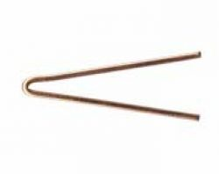
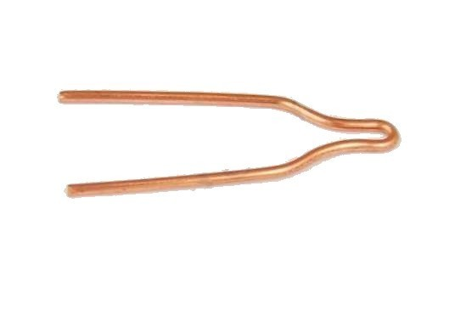
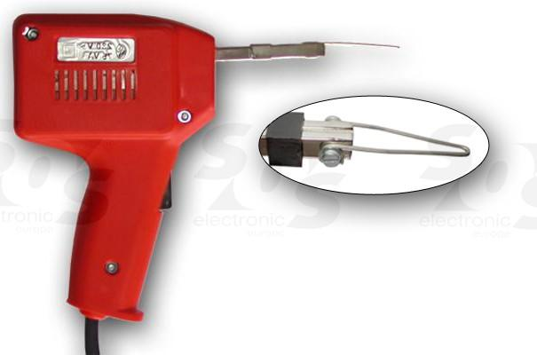
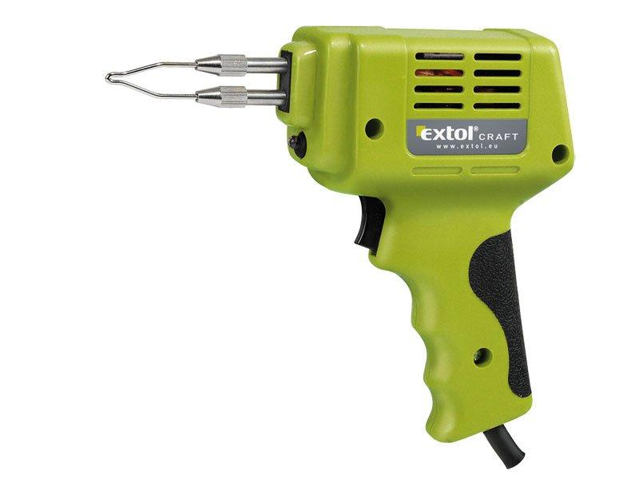
Výroba letovacích hrotov do spájkovačky
V elektronike a v elektrotechnike sa na spájkovanie často používa transformátorová spájkovačka. Jej aktívnu časť tvorí medený spájkovací hrot.
Pri používaní sa hrot opotrebováva a je potrebné ho meniť. Je možné ho vyrobiť z plného medeného drôtu s priemerom 1,35 mm = prierez 1,5 mm².

Slide 9

Uchytenie hrotov je závislé od typu spájkovačky. Najpoužívanejšie sú dva spôsoby úchytu a tvaru hrotov:
  ROVNÝ -úchyt do svorky
  OČKÁ-úchyt pod skrutky
Aktívna dĺžka hrotu ( mimo úchyt) je približne 50 - 60 mm. Skrátením dĺžky hrotu sa zvýši výkon a aj teplota pri spájkovaní, ale preťažuje sa spájkovačka. Tu uvedené parametre hrotov sú doporučené pre transformatorové spájkovačky s príkonom 75W, 100W, 125W.
Po uchytení hrotu do spájkovačky je potrebné špičku hrotu mierne zohriať a potrieť kolofóniou, aby sa zamedzilo vzniku oxidácie pri vyššej teplote. Následne je potrebné špičku hrotu pocínovať.
Správne pocínovaný hrot má rovnomernú vrstvu lesklého cínu bez spálených tmavých usadenín.

Slide 10
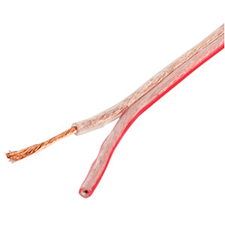
Spájkovanie koncov vodičov
Pri spájkovaní vodičov do plošných spojov a súčiastok je potrebné koniec vodičov pocínovať.
Prispájkovaný nepocínovaný vodič je cínom k súčiastke len prilepený a po krátkom čase hrozí jeho uvoľnenie a odpojenie.
Takto prispájkovaný vodič má tiež veľmi zlé elektrické vlastnosti, vzniká prechodový odpor a to spôsobuje pri prechode prúdu zahrievanie a opaľovanie spájkovaného miesta.
Pocínovaný vodič má na povrchu tenkú vrstvu cínu, ktorá sa pri spájkovaní ľahko spojí so spájkovacím miestom na súčiastke, alebo na plošnom spoji.
Správne prispájkovanie je možné ľahko vidieť - cín je rovnomerne rozliaty po spoji, má hladký povrch bez nepravidelných tvarov. Spájkované miesto má lesklý cín bez tmavých znečistených prísad.

Slide 11
Postup pri pocínovaní vodiča
Ku spájkovaciemu hrotu sa priloží cín a spájkovačku zapneme.
Ak sa začne cín topiť, tak spájkovačku hneď vypneme, aby nedošlo k prehriatiu cínu a kolofónie.
Aj pri vypnutej spájkovačke ostáva teplota hrotu ešte chvíľu vysoká a je možné priložený cín taviť a tak naberať potrebné možstvo cínu na hrot.
Množstvo nabratého cínu je závislé od priemeru a dĺžky vodiča na pocínovanie.
Bežne dostupný cín obsahuje aj tavidlo - kolofóniu, ktorá vylepšuje spájkovanie. Pri pocínovaní množstvo kolofónie v cíne nestačí a je potrebné kolofóniu na hrot spájkovačky pridať.
Kolofónia sa zásadne pridáva po nabratí cínu na hrot, keď hrot spájkovačky chladne, aby sa kolofónia nespálila, pretože má nižšiu teplotu tavenia.
Hrot s nabratým cínom a kolofóniou priložíme k vodiču a hrot mierne zohrejeme tak, aby sa roztavila len kolofónia a aby stiekla na vodič a zaliala ho.
Takto sa medený vodič pri zohriatí chráni pred oxidáciou pri pocínovaní.
Následne zohrejeme hrot tak, aby sa roztavil aj cín.
Vodič je stále priložený k hrotu s najväčšou možnou plochou, aby sa spoľahlivo zohrial a aby sa cín mohol kapilárne rozlievať po medenom vodiči. Ak je vodič lankový, je potrebné, aby cín zatiekol do vnútra vodiča medzi lanká.
Po pocínovaní vypneme spájkovačku a hneď odtiahneme vodič od spájkovačky. Takto sa prebytočné množstvo cínu z vodiča kapilárne presunie na hrot spájkovačky.
Množstvo unikajúceho dymu je mierou prehrievania hrotu a spaľovania kolofónie. Pri správnej teplote uniká len nepatrný dym, cín je lesklý a kolofónia si udržiava žltú farbu.

Slide 12
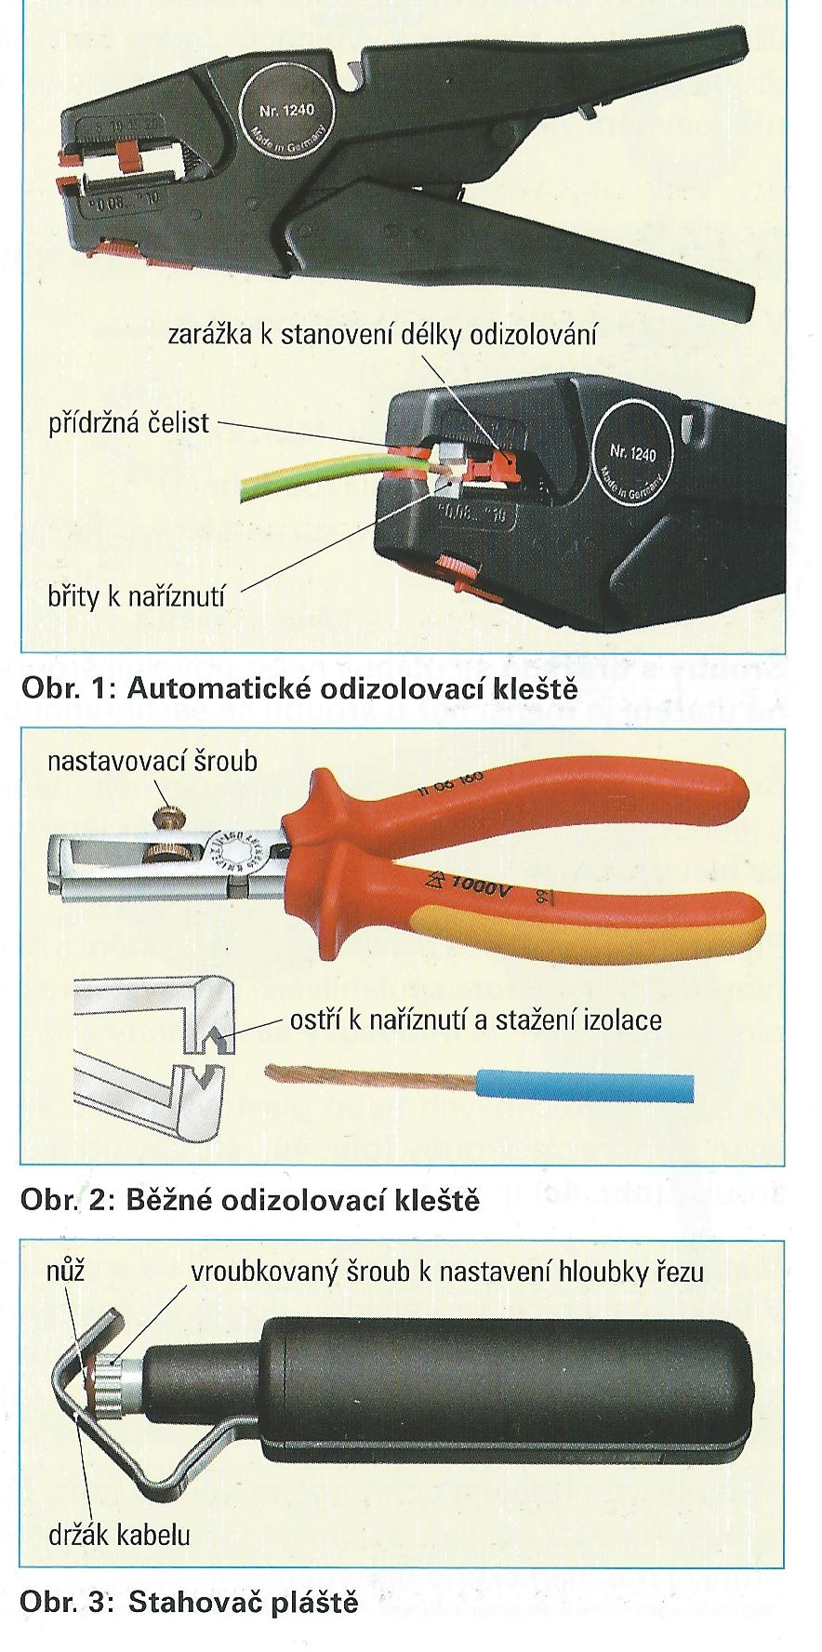
Úpravy koncov vodičov, náradie na úpravu

Slide 13
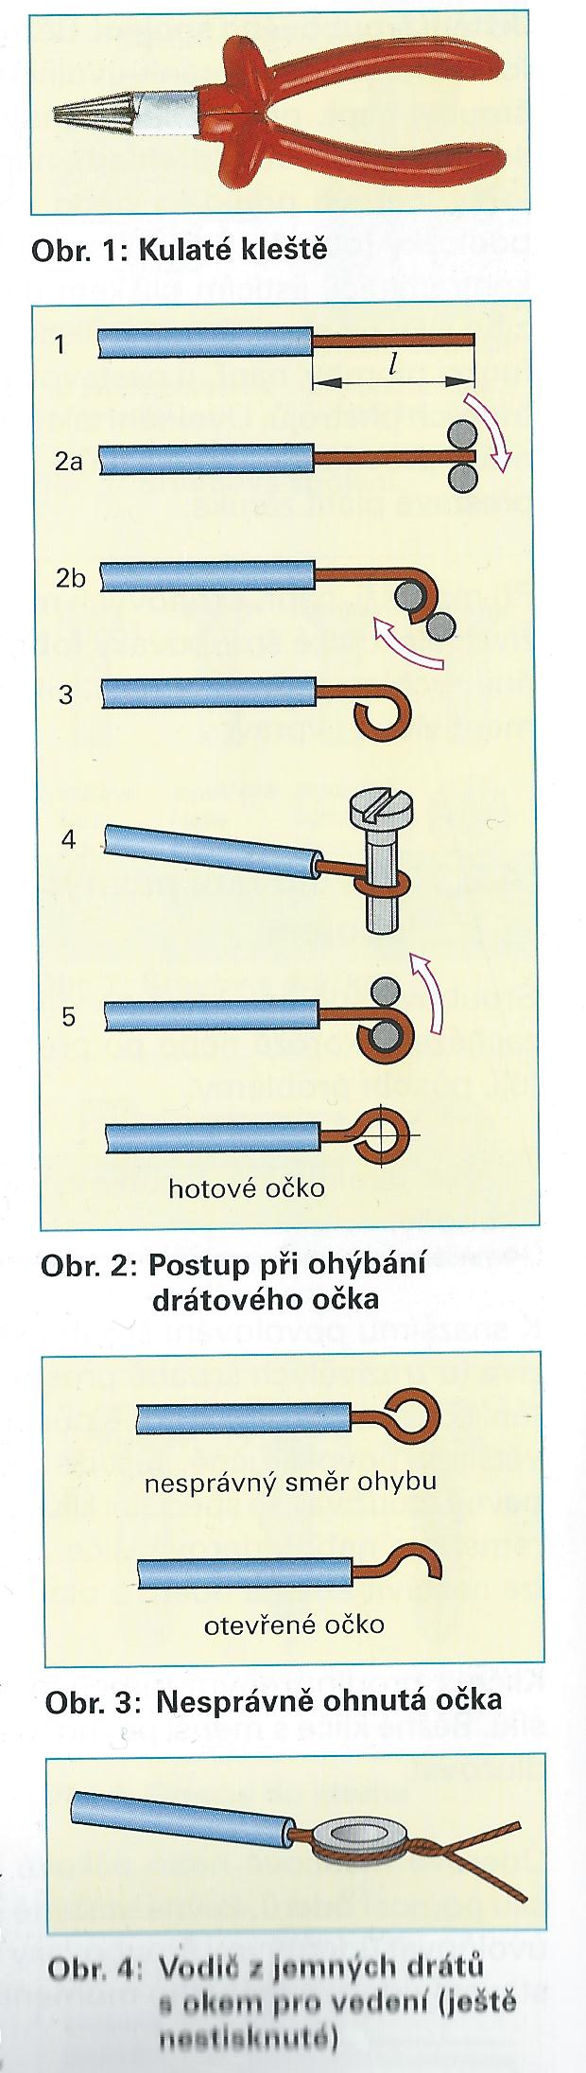
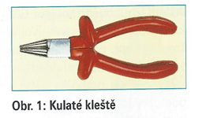
Úpravy koncov vodičov, náradie na úpravu

Slide 14
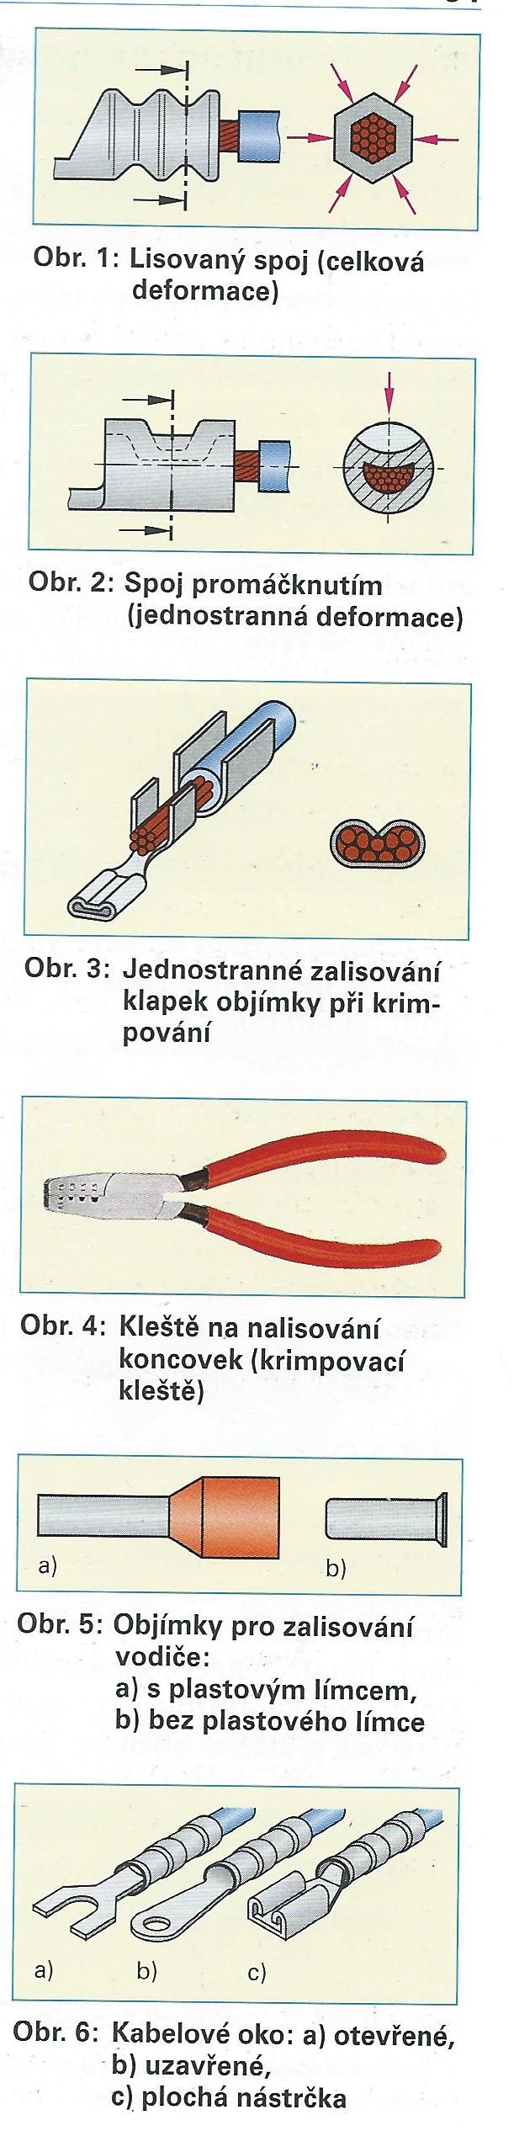
Úpravy koncov vodičov, náradie na úpravu

Slide 15
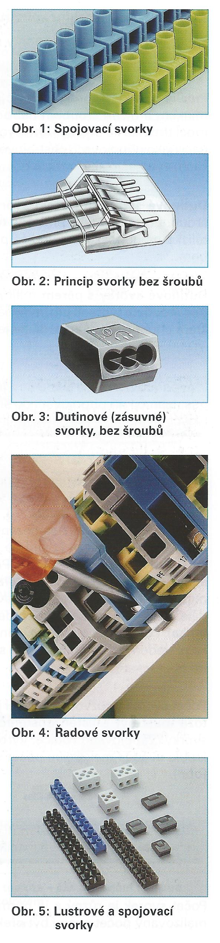
Úpravy koncov vodičov, náradie na úpravu

Slide 16
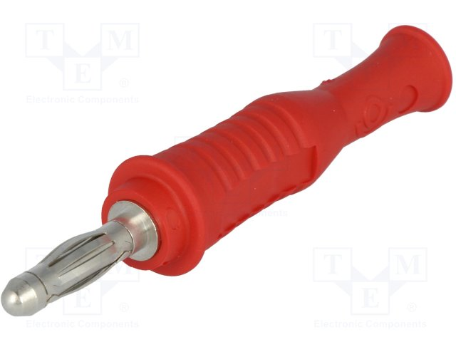
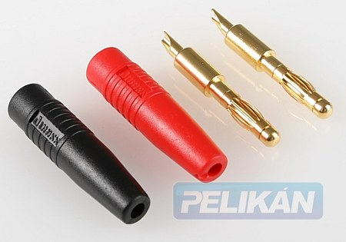
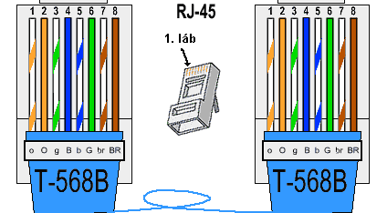

Slide 17
Opakovanie učiva ZŠ:
schématické značky
rezistor
kondenzátor
tranzistor
Ohmov zákon
zapojenie rezistorov
elektrické relé
transformátor
jednosmerný a striedavý obvod
stavba atómu

